Slide 1

Повторение:
Сравни и расскажи, чем отличаются действия с информацией от действий с данными?

Slide 2
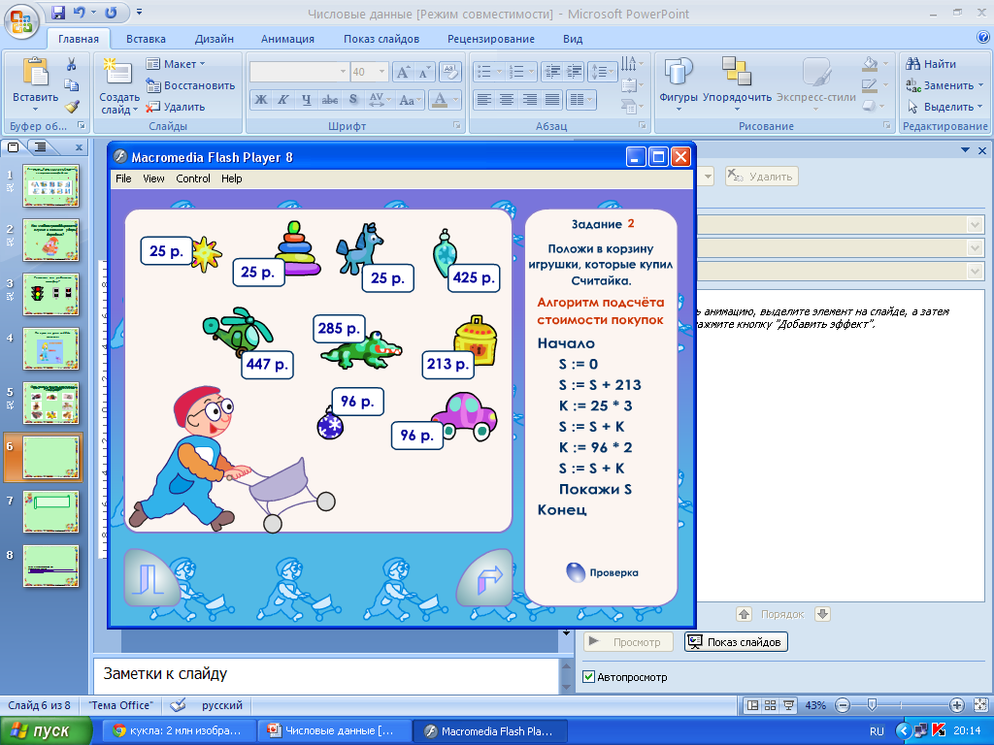
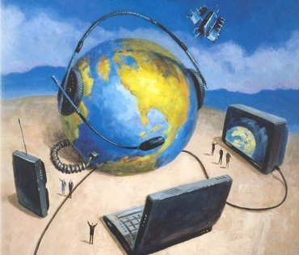
Повторение:
Приведи пример получения информации и пример получения данных из собственного опыта.
Жил старик со своею старухой
У самого синего моря;
Они жили в ветхой землянке
Ровно тридцать лет и три года.
Старик ловил неводом рыбу,
Старуха пряла свою пряжу.

Slide 3

Повторение:
Анализировать текст в уме – это действие с информацией или действие с данными?

Slide 4
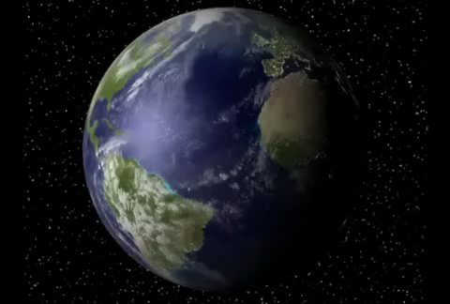
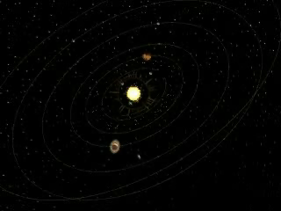
Ответь себе на вопрос: ты сейчас путешествуешь по Вселенной?
Земля – это планета Солнечной системы. А что такое Солнечная система?
Перечисли названия планет и космических тел, о которых ты услышал. Почему ты их запомнил?
Всё то, но что мы обращаем наше внимание: предмет, явление, процесс или событие имеют разные свойства, но их можно назвать одним словом. Каким?
Тема урока:
« Объект
и его свойства»

Slide 5
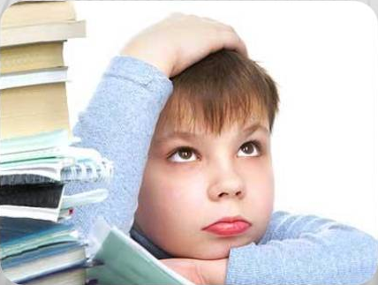
Этот термин мы изучали в 3 классе.
Почему мы снова говорим об объектах?

Slide 6
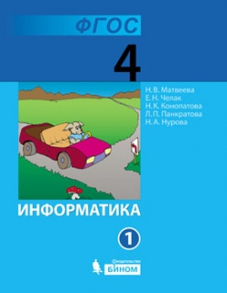
Проверь себя, верно ли ты назвал цели урока?
Смотри учебник на с. 26

Slide 7

Работа в группах:
Смотри учебник на с. 27- 30
1 группа | 2 группа | 3 группа | 4 группа
Всё об именах объектов | Всё о существенных и несуществен-ных свойствах объектов | Всё о общих и отличитель-ных свойствах объектов | Всё о характерис-тиках объектов

Slide 8
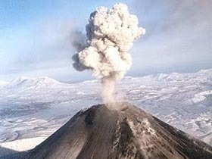
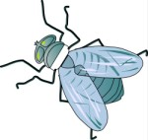
Итоги работы 1 группы:
Все объекты имеют имена. Имя объекта может состоять из одного или нескольких слов. Имена объектов бывают общими, конкретными и собственными.
Явление природы
Насекомое
Извержение вулкана
Муха
Извержение Фудзиямы
Муха Цеце

Slide 9
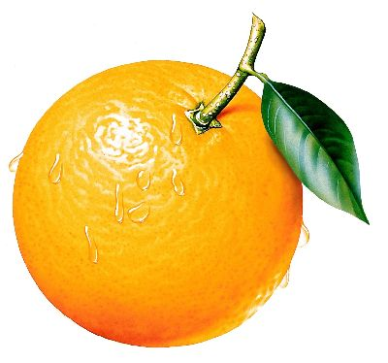
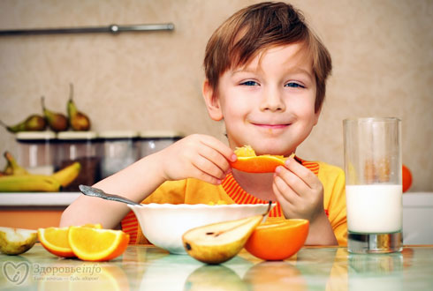
Итоги работы 2 группы:
Свойства объектов бывают существенными и несущественными. Например, свойство апельсина «вкус» – существенное для решения человека его съесть, а свойство «форма» – не существенное.

Slide 10
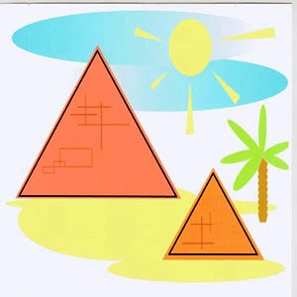
Итоги работы 3 группы:
Если сравнивать объекты между собой, то можно говорить об их общих и отличительных свойствах.
Общие свойства объединяют объекты в одну группу, а отличительные – выделяют объекты из группы.

Slide 11
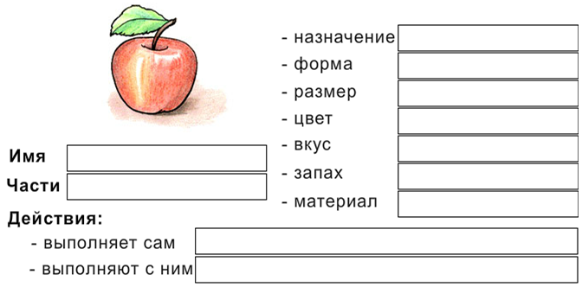
Итоги работы 4 группы:
Дать характеристику объекту – это значит описать его. То есть назвать его имя и перечислить все наиболее важные свойства: форму, цвет, размер, назначение, действия.

Slide 12
Повтори главное:
Смотри учебник на с. 32.

Slide 13
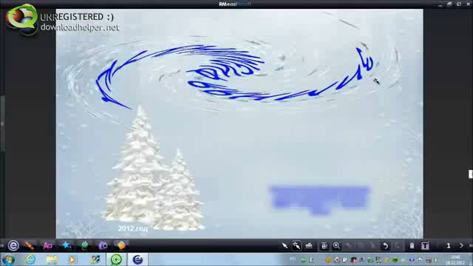
Физминутка:

Slide 14
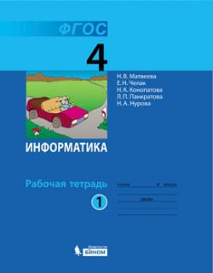
Работа в тетради:
Т. №1
с. 13
№ 1, 2

Slide 15
Домашнее задание:
Читать §3, стр.33 «Выполни». Рабочая тетрадь: задание по учебнику на стр.33.

